Slide 1
데이터 예측 모델만들기 2020254019 신정환
- 프로젝트 개요 : 제조업에서 스마트팩토리를 구축하기위해 인적자원을 관리하는 모듈 구현
사람마다 공정을 수행하는 ST를 측정하여 생산되는 제품에 적합한 사람과,표준임률 등을 예측관리하려 함
-2종류의 데이터셋을 입력
데이터셋1 파라미터 : 사람, 제품, 공정(수삽), 공정(후가공), 공정(조립), 공정(시험), 공정(포장)
데이터셋2 파라미터 : 제품, 주문수량, 수삽필요여부, 후가공필요여부, 조립필요여부, 시험필요여부, 포장필요여부

Slide 2
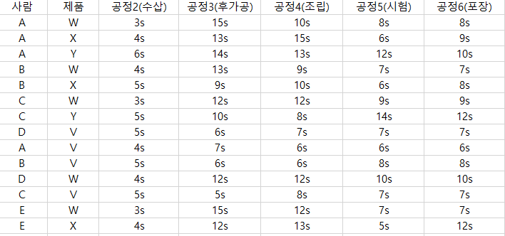
데이터셋1 설명 :
첫번째 행의 의미 : A라는 사람이 W라는 제품을 1대생산하는데 각 공정별로 걸리는 시간

Slide 3
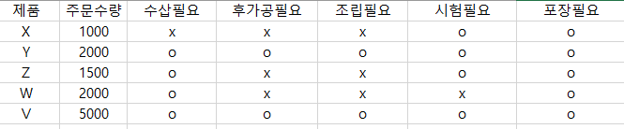
데이터셋2 설명 :
첫번째 행의 의미 : X라는 제품은 1000개의 주문이 들어왔고 생산하는데 필요한 공정은 시험,포장 이다.

Slide 4
예측해볼 수 있는 내용 :
- W제품에 2명이 투입해야 할 때 누가 제일 적합한가?? 사람,포지션,총ST등 예측
- B가 Y제품을 생산할 때 각 공정별 추정시간은 얼마인가?? 데이터에 없는 내용 추측
- 새로운제품 P를 생산할 때 3명을 투입한다면 누가 제일 효율적일까??
- 평균 임률이 제일 높은사람은 누구인가??
- Y제품을 생산할때 골고루 투입된다면 평균 ST는 몇초인가??
- W,X,Y제품을 A,B,C,D네사람이 할 때 작업을 어떻게 분배해야 효율적인가??

